Slide 1
Алгебра 7 клас
Множення різниці двох виразів на їх суму
Notes:
Оригинальные шаблоны для презентаций: https://presentation-creation.ru/powerpoint-templates.html
Бесплатно и без регистрации.

Slide 2

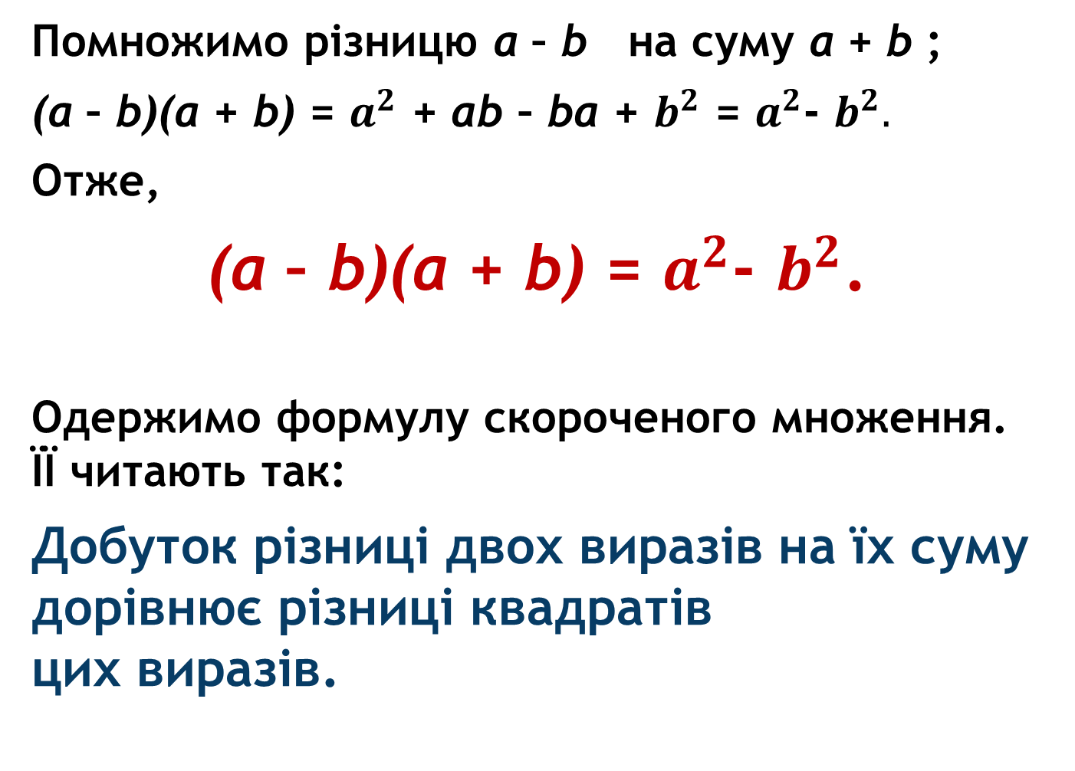
Помножимо різницю а – b на суму а + b ;
(а – b)(а + b) = $a^{2}$ + ab – ba + $b^{2}$ = $a^{2}$- $b^{2}.$
Отже,
(а – b)(а + b) = $a^{2}$- $b^{2}$.
Одержимо формулу скороченого множення. ЇЇ читають так:
Добуток різниці двох виразів на їх суму дорівнює різниці квадратів цих виразів.

Slide 3
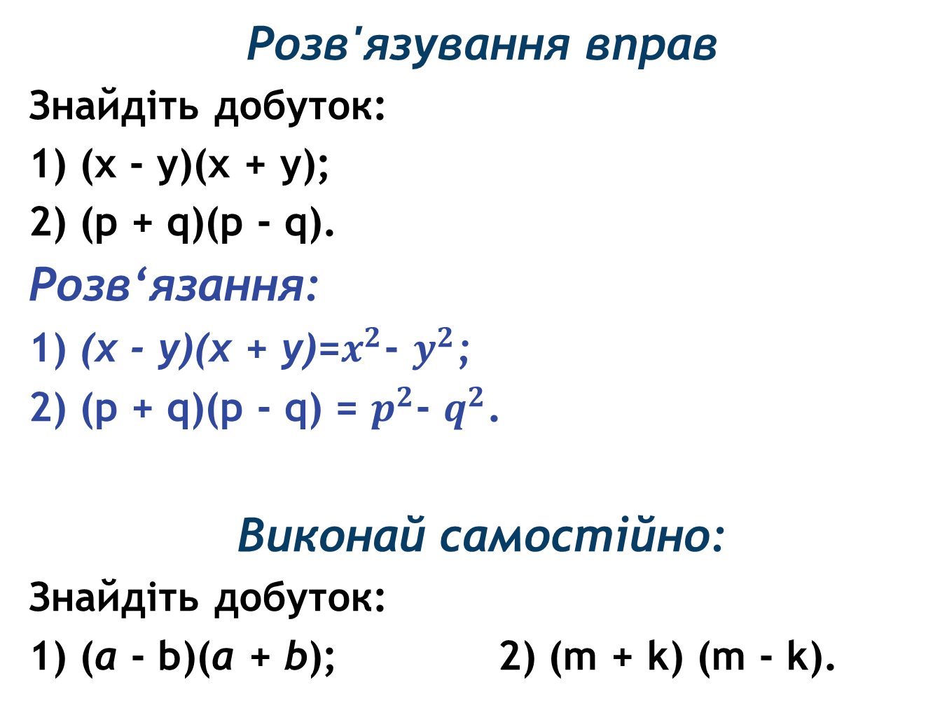
Розв'язування вправ
Знайдіть добуток:
1) (х - у)(х + у);
2) (р + q)(р - q).
Розв‘язання:
1) (х - у)(х + у)=$x^{2}$- $y^{2}$;
2) (р + q)(р - q) = $p^{2}$- $q^{2}$.
Виконай самостійно:
Знайдіть добуток:
1) (a - b)(a + b); 2) (m + k) (m - k).

Slide 4

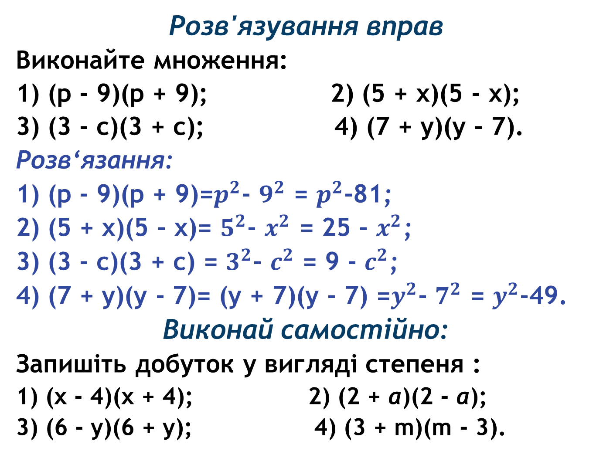
Розв'язування вправ
Виконайте множення:
1) (р - 9)(р + 9); 2) (5 + х)(5 - х);
3) (3 - с)(3 + с); 4) (7 + у)(у - 7).
Розв‘язання:
1) (р - 9)(р + 9)=$p^{2}$- $9^{2}$ = $p^{2}$-81;
2) (5 + х)(5 - х)= $5^{2}$- $x^{2}$ = 25 - $x^{2}$;
3) (3 - с)(3 + с) = $3^{2}$- $c^{2}$ = 9 - $c^{2}$;
4) (7 + у)(у - 7)= (y + 7)(у - 7) =$y^{2}$- $7^{2}$ = $y^{2}$-49.
Виконай самостійно:
Запишіть добуток у вигляді степеня :
1) (x - 4)(x + 4); 2) (2 + a)(2 - a);
3) (6 - y)(6 + y); 4) (3 + m)(m - 3).

Slide 5

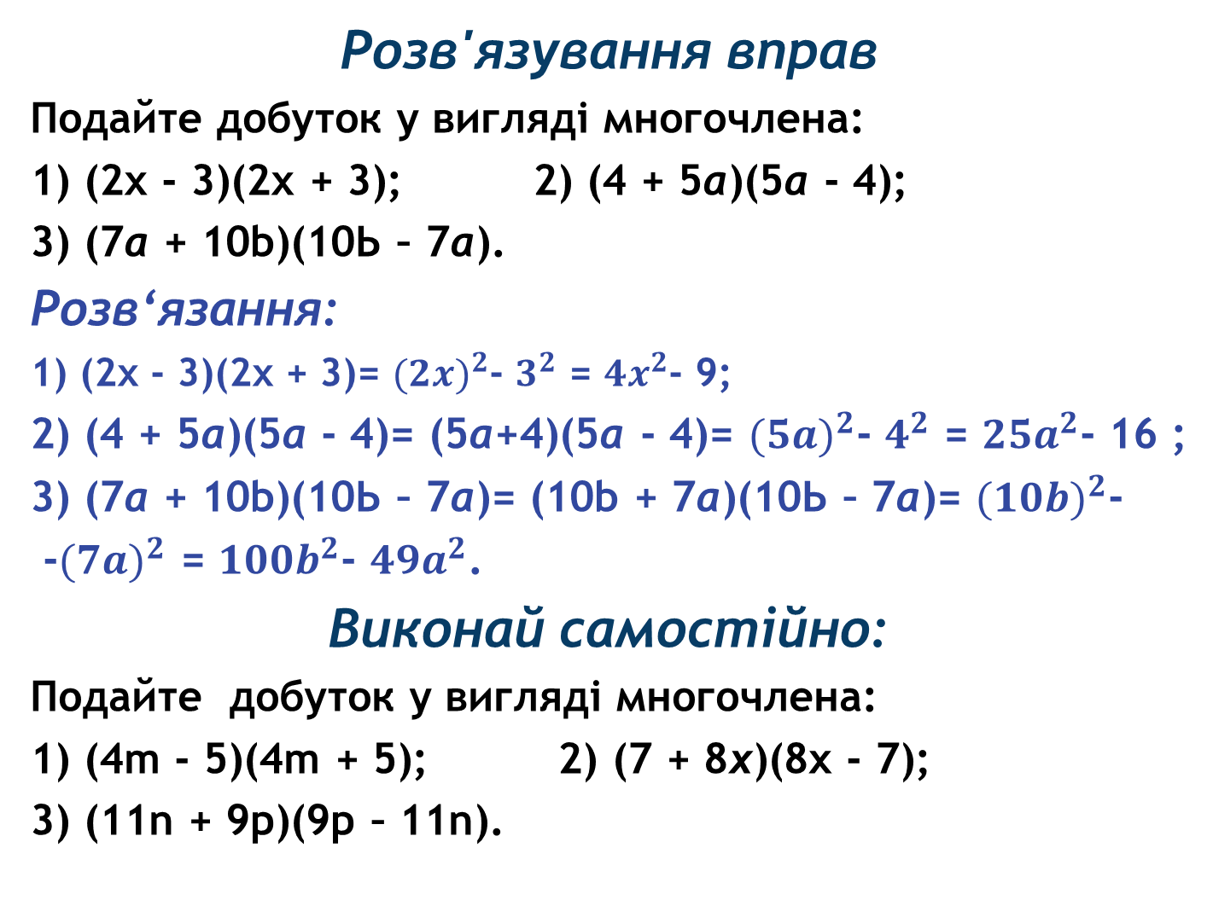
Розв'язування вправ
Подайте добуток у вигляді многочлена:
1) (2х - 3)(2х + 3); 2) (4 + 5a)(5a - 4);
3) (7a + 10b)(10Ь – 7a).
Розв‘язання:
1) (2х - 3)(2х + 3)= ${(2x)}^{2}$- $3^{2}$ = ${4x}^{2}$- 9;
2) (4 + 5a)(5a - 4)= (5a+4)(5a - 4)= ${(5a)}^{2}$- $4^{2}$ = ${25a}^{2}$- 16 ;
3) (7a + 10b)(10Ь – 7a)= (10b + 7a)(10Ь – 7a)= ${(10b)}^{2}$-
-${(7a)}^{2}$ = ${100b}^{2}$- ${49a}^{2}$.
Виконай самостійно:
Подайте добуток у вигляді многочлена:
1) (4m - 5)(4m + 5); 2) (7 + 8x)(8x - 7);
3) (11n + 9p)(9p – 11n).

Slide 6
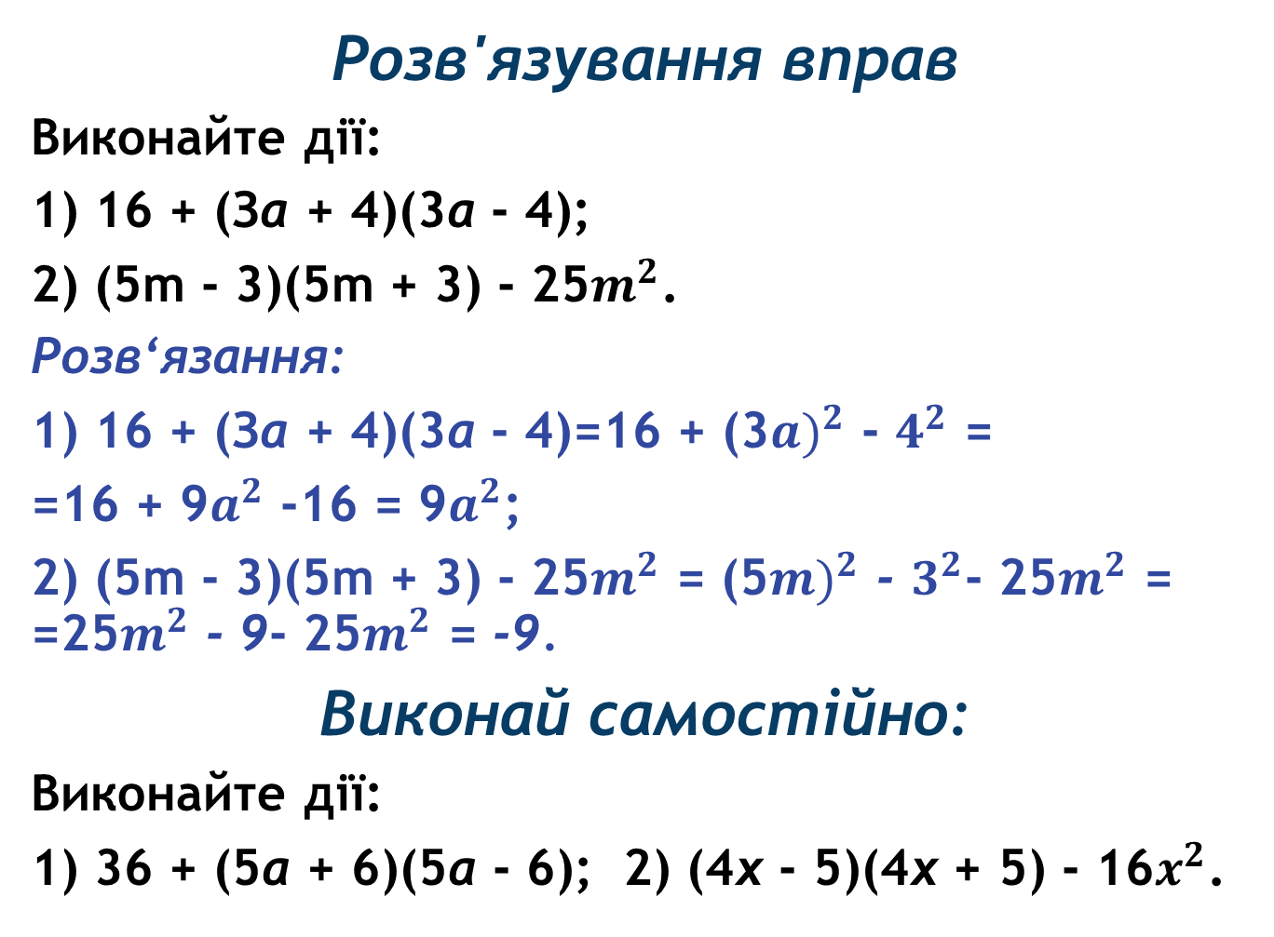
Розв'язування вправ
Виконайте дії:
1) 16 + (Зa + 4)(3a - 4);
2) (5m - 3)(5m + 3) - 25$m^{2}$.
Розв‘язання:
1) 16 + (Зa + 4)(3a - 4)=16 + (3${a)}^{2}$ - $4^{2}$ =
=16 + 9$a^{2}$ -16 = 9$a^{2}$;
2) (5m - 3)(5m + 3) - 25$m^{2}$ = (5${m)}^{2}$ - $3^{2}$- 25$m^{2}$ = =25$m^{2}$ - 9- 25$m^{2}$ = -9.
Виконай самостійно:
Виконайте дії:
1) 36 + (5a + 6)(5a - 6); 2) (4x - 5)(4x + 5) - 16$x^{2}$.

Slide 7
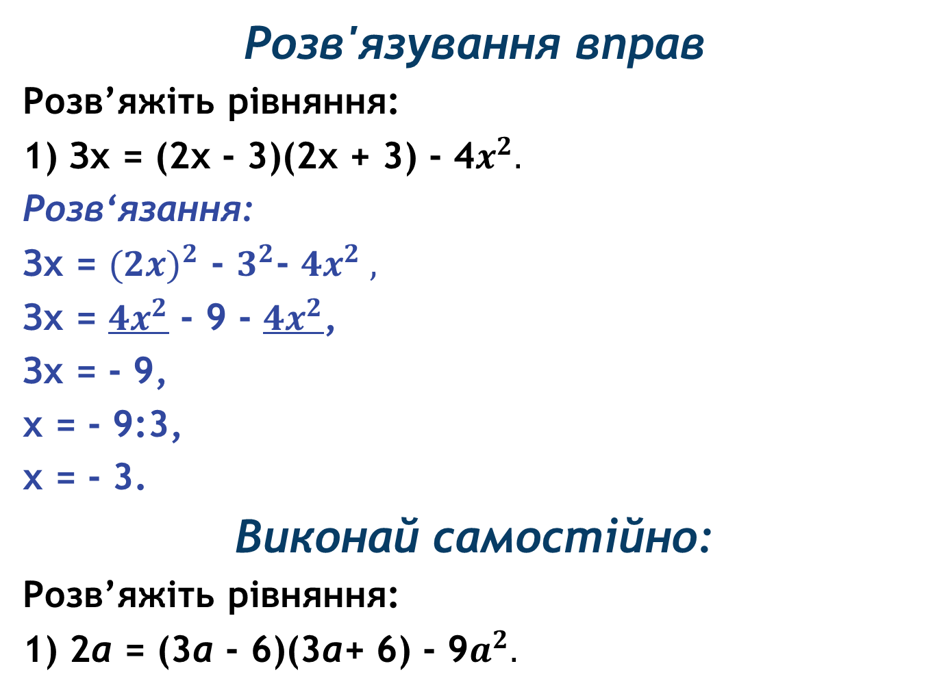
Розв'язування вправ
Розв’яжіть рівняння:
1) Зх = (2х - 3)(2х + 3) - 4$x^{2}.$
Розв‘язання:
Зх = ${(2x)}^{2}$ - $3^{2}$- ${4x}^{2} ,$
Зх = ${4x}^{2}$ - 9 - ${4x}^{2}$,
Зх = - 9,
х = - 9:3,
х = - 3.
Виконай самостійно:
Розв’яжіть рівняння:
1) 2a = (3a - 6)(3a+ 6) - 9$a^{2}.$

Slide 8
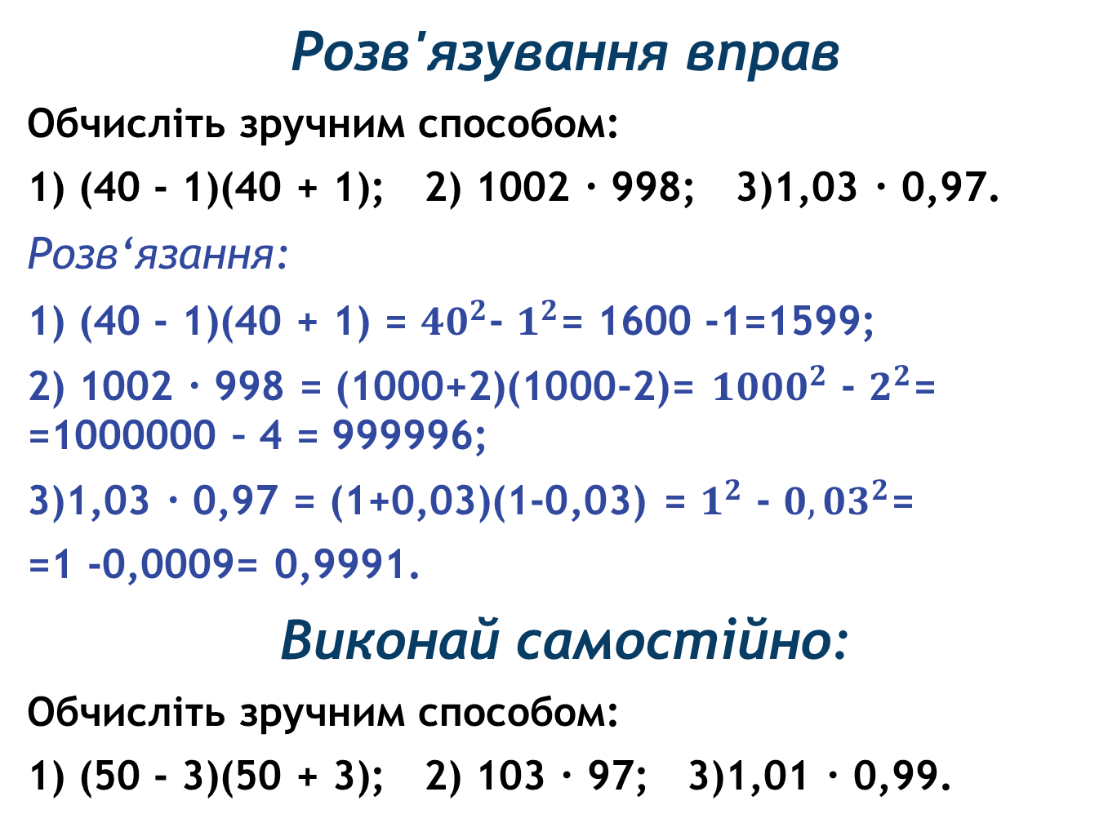
Розв'язування вправ
Обчисліть зручним способом:
1) (40 - 1)(40 + 1); 2) 1002 · 998; 3)1,03 · 0,97.
Розв‘язання:
1) (40 - 1)(40 + 1) = ${40}^{2}$- $1^{2}$= 1600 -1=1599;
2) 1002 · 998 = (1000+2)(1000-2)= ${1000}^{2}$ - $2^{2}$= =1000000 – 4 = 999996;
3)1,03 · 0,97 = (1+0,03)(1-0,03) = $1^{2}$ - ${0,03}^{2}$=
=1 -0,0009= 0,9991.
Виконай самостійно:
Обчисліть зручним способом:
1) (50 - 3)(50 + 3); 2) 103 · 97; 3)1,01 · 0,99.

Slide 9
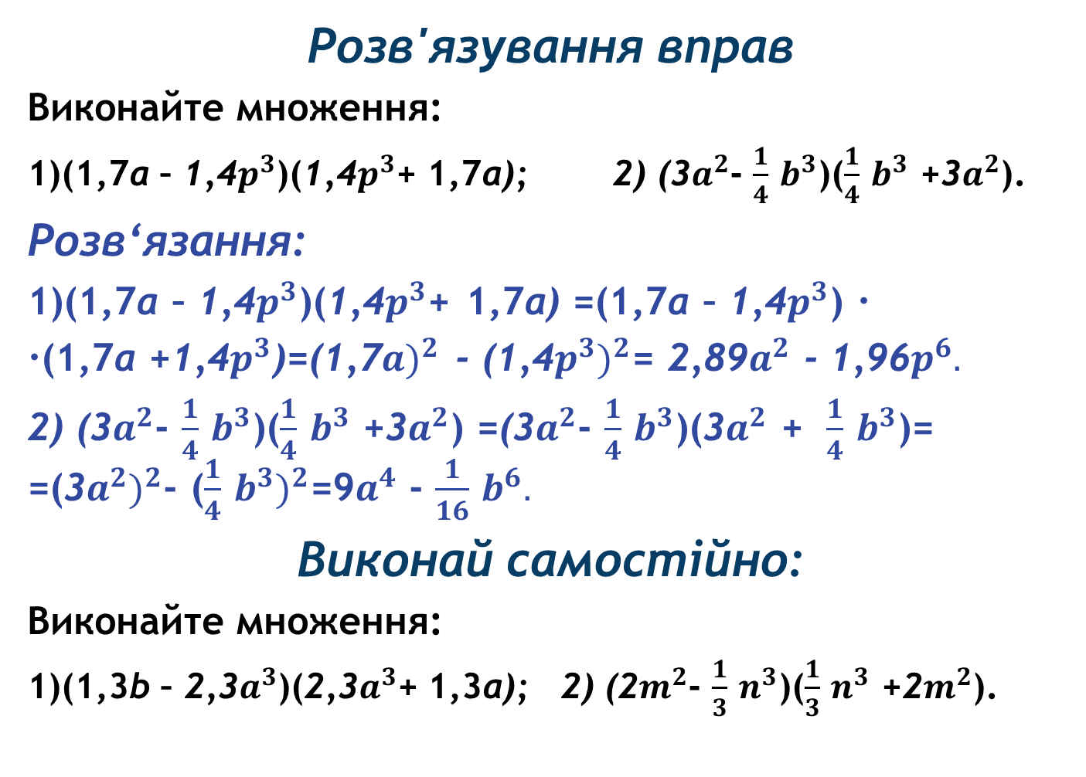
Розв'язування вправ
Виконайте множення:
1)(1,7а – 1,4$p^{3}$)(1,4$p^{3}$+ 1,7а); 2) (3$a^{2}$- $\frac{1}{4}$ $b^{3}$)($\frac{1}{4}$ $b^{3}$ +3$a^{2}$).
Розв‘язання:
1)(1,7а – 1,4$p^{3}$)(1,4$p^{3}$+ 1,7а) =(1,7а – 1,4$p^{3}$) ·
·(1,7а +1,4$p^{3}$)=(1,7${a)}^{2}$ - (1,4$p^{3})^{2}$= 2,89$a^{2}$ - 1,96$p^{6}.$
2) (3$a^{2}$- $\frac{1}{4}$ $b^{3}$)($\frac{1}{4}$ $b^{3}$ +3$a^{2}$) =(3$a^{2}$- $\frac{1}{4}$ $b^{3}$)(3$a^{2}$ + $\frac{1}{4}$ $b^{3}$)= =(3$a^{2})^{2}$- ($\frac{1}{4}$ $b^{3})^{2}$=9$a^{4}$ - $\frac{1}{16}$ $b^{6}.$
Виконай самостійно:
Виконайте множення:
1)(1,3b – 2,3$a^{3}$)(2,3$a^{3}$+ 1,3а); 2) (2$m^{2}$- $\frac{1}{3}$ $n^{3}$)($\frac{1}{3}$ $n^{3}$ +2$m^{2}$).

Slide 10
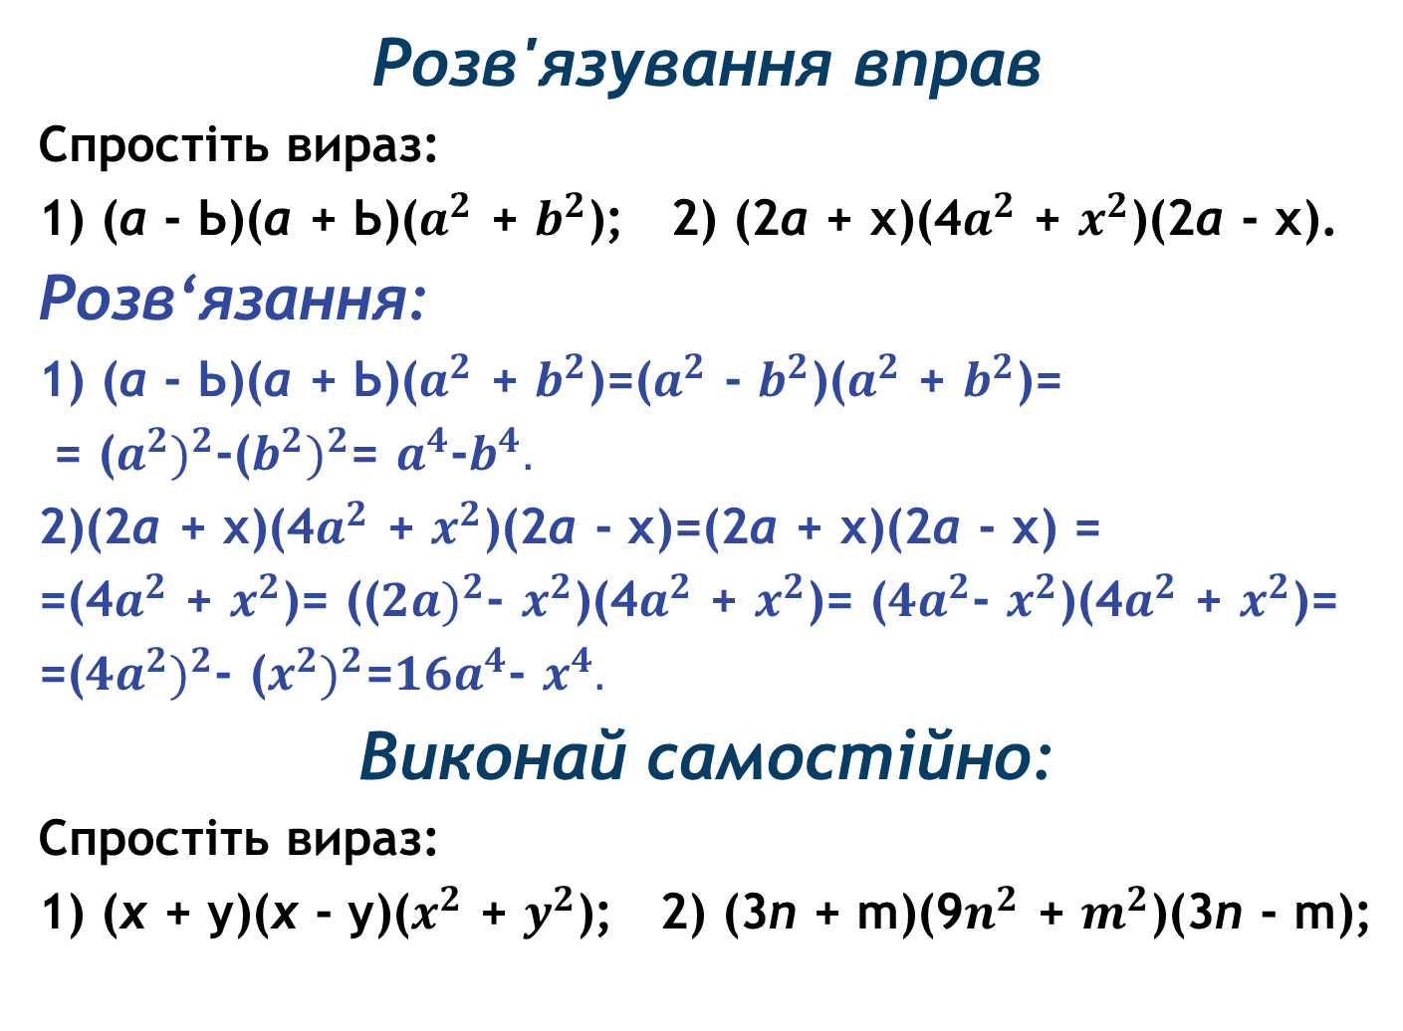
Розв'язування вправ
Спростіть вираз:
1) (a - Ь)(a + Ь)($a^{2}$ + $b^{2}$); 2) (2a + х)(4$a^{2}$ + $x^{2}$)(2a - x).
Розв‘язання:
1) (a - Ь)(a + Ь)($a^{2}$ + $b^{2}$)=($a^{2}$ - $b^{2}$)($a^{2}$ + $b^{2}$)=
= ($a^{2})^{2}$-($b^{2})^{2}$= $a^{4}$-$b^{4}.$
2)(2a + х)(4$a^{2}$ + $x^{2}$)(2a - x)=(2a + х)(2a - x) =
=(4$a^{2}$ + $x^{2}$)= ((${2a)}^{2}$- $x^{2}$)(4$a^{2}$ + $x^{2}$)= (${4a}^{2}$- $x^{2}$)(4$a^{2}$ + $x^{2}$)=
=(${4a}^{2})^{2}$- ($x^{2})^{2}$=${16a}^{4}$- $x^{4}.$
Виконай самостійно:
Спростіть вираз:
1) (x + y)(x - y)($x^{2}$ + $y^{2}$); 2) (3n + m)(9$n^{2}$ + $m^{2}$)(3n - m);

Slide 11
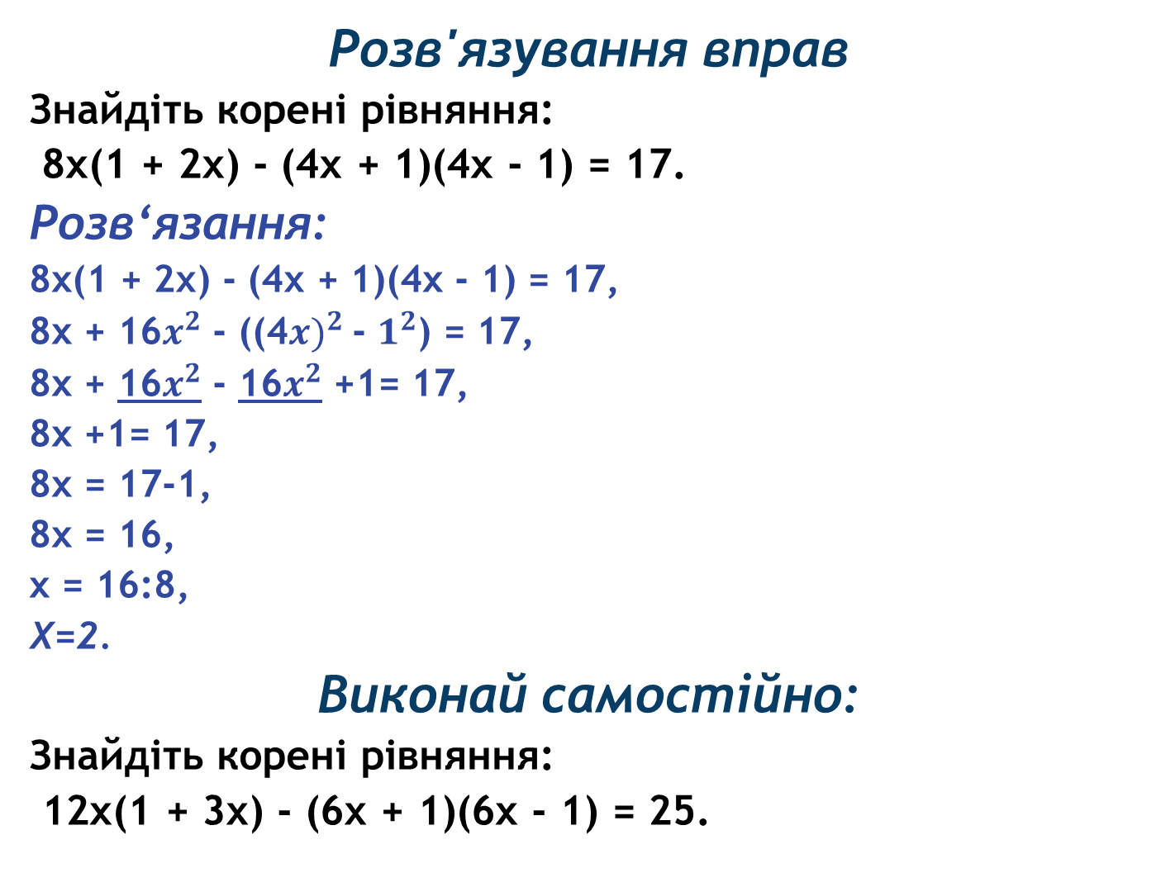
Розв'язування вправ
Знайдіть корені рівняння:
8x(1 + 2х) - (4х + 1)(4x - 1) = 17.
Розв‘язання:
8x(1 + 2х) - (4х + 1)(4x - 1) = 17,
8x + 16$x^{2}$ - ((4${x)}^{2}$- $1^{2}$) = 17,
8x + 16$x^{2}$ - 16$x^{2}$ +1= 17,
8x +1= 17,
8x = 17-1,
8x = 16,
x = 16:8,
X=2.
Виконай самостійно:
Знайдіть корені рівняння:
12x(1 + 3х) - (6х + 1)(6x - 1) = 25.

Slide 12
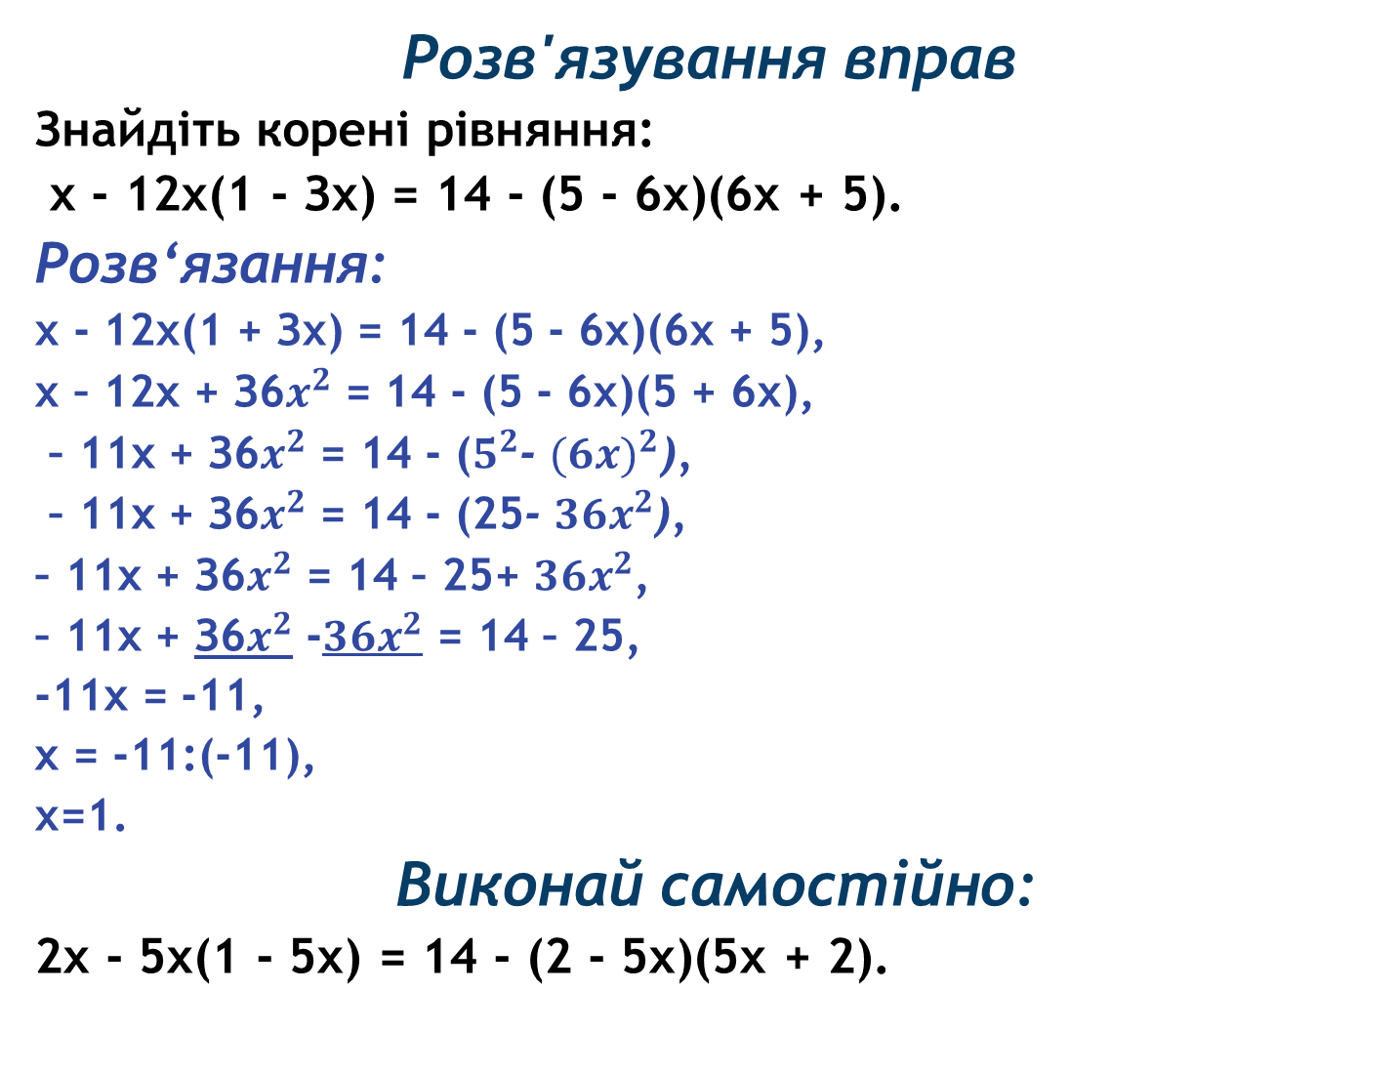
Розв'язування вправ
Знайдіть корені рівняння:
х - 12х(1 - Зх) = 14 - (5 - 6х)(6х + 5).
Розв‘язання:
х - 12х(1 + Зх) = 14 - (5 - 6х)(6х + 5),
х – 12x + З6$x^{2}$ = 14 - (5 - 6х)(5 + 6х),
– 11x + З6$x^{2}$ = 14 - ($5^{2}$- ${(6x)}^{2}$),
– 11x + З6$x^{2}$ = 14 - (25- ${36x}^{2}$),
– 11x + З6$x^{2}$ = 14 – 25+ ${36x}^{2}$,
– 11x + З6$x^{2}$ -${36x}^{2}$ = 14 – 25,
-11x = -11,
x = -11:(-11),
х=1.
Виконай самостійно:
2х - 5х(1 - 5х) = 14 - (2 - 5х)(5х + 2).

Slide 13
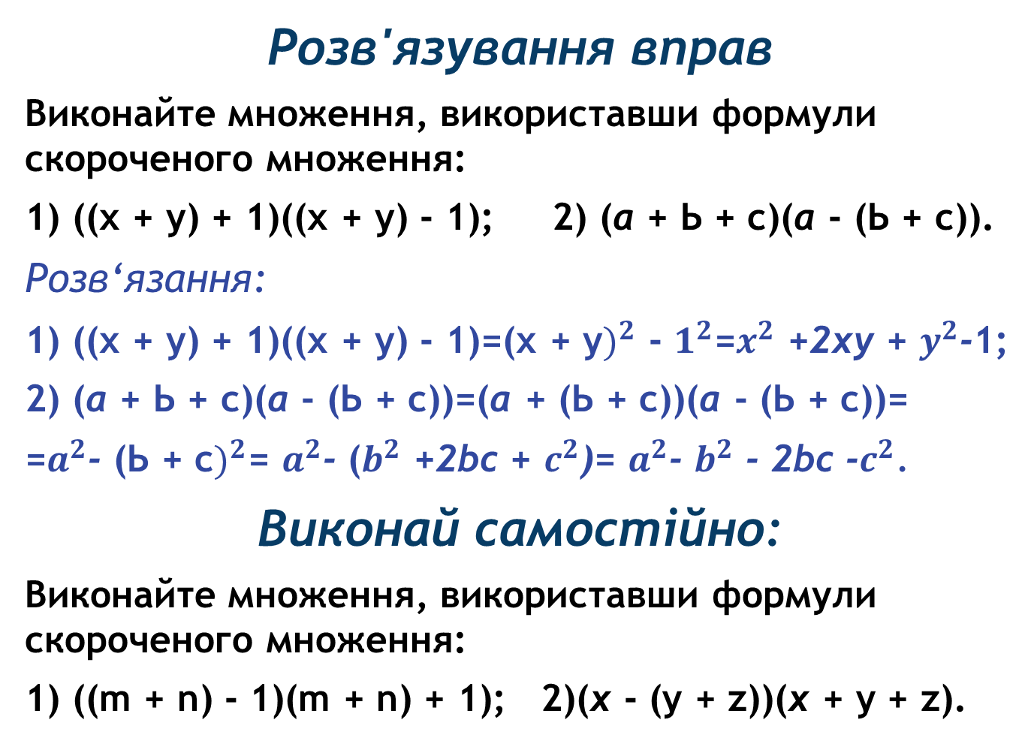
Розв'язування вправ
Виконайте множення, використавши формули скороченого множення:
1) ((х + у) + 1)((х + у) - 1); 2) (a + Ь + с)(a - (Ь + с)).
Розв‘язання:
1) ((х + у) + 1)((х + у) - 1)=(х + у$)^{2}$ - $1^{2}$=$x^{2}$ +2xy + $y^{2}$-1;
2) (a + Ь + с)(a - (Ь + с))=(a + (Ь + с))(a - (Ь + с))=
=$a^{2}$- (Ь + с$)^{2}$= $a^{2}$- ($b^{2}$ +2bc + $c^{2}$)= $a^{2}$- $b^{2}$ - 2bc -$c^{2}$.
Виконай самостійно:
Виконайте множення, використавши формули скороченого множення:
1) ((m + n) - 1)(m + n) + 1); 2)(x - (y + z))(x + y + z).

Slide 14

Домашнє завдання
Вивчити матеріал § 18
Розв'язати № 753, 755

